Slide 1
Administrarea reţelelor de calculatoare
Sistemul de E-Mail şi DNS

Slide 2
Administrarea reţelelor de calculatoare
Emil CEBUC conferenţiar
Emil.Cebuc@cs.utcluj.ro
Catedra de Calculatoare

Slide 3
E-Mail
Sistemul de Transfer de Mesaje
Componente
Protocoale
Servere de e-mail
Clienţi de E-mail
Utilitare
Blacklisting
SPAM – Legislaţie în România

Slide 4
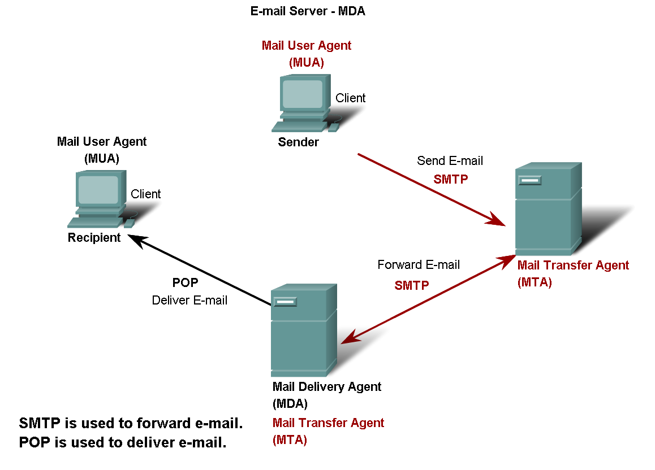
Sistemul de Transfer de Mesaje, E-Mail

Slide 5
Componentele Sistemului de Transfer de Mesaje
Mail User Agent MUA
Trimite şi primeşte mesajele unui utilizator
Mail Transfer Agent MTA
Trimite mesajele între domenii
Mail Delivery Agent MDA
Stochează mesajele în INBOX-ul unui utilizator

Slide 6
E-Mail protocoale utilizate pt. MTA
SMTP Simple Mail Transfer Protocol
Definit in RFC 821 actualizat de RFC 5321 ca ESMTP
Extended sau Enhanced
Port TCP 25
Comenzi ESMTP
8BITMIME — 8 bit data transmission, RFC 1652
ATRN — Authenticated Turn for On-Demand Mail Relay, RFC 2645
SMTP-AUTH — Authenticated SMTP, RFC 2554
CHUNKING — Chunking, RFC 3030

Slide 7
Comenzi ESMTP cont.
DSN — Delivery status notification, RFC 3461 (See Variable envelope return path)
ETRN — Extended Turn, RFC 1985
HELP — Supply helpful information, RFC 821
PIPELINING — Command pipelining, RFC 2920
SIZE — Message size declaration, RFC 1870
STARTTLS — Transport layer security, RFC 3207 (2002)
UTF8SMTP — Allow UTF-8 encoding in mailbox names and header fields, RFC 5336

Slide 8
Exemplu SMTP
S: 220 smtp.example.com ESMTP Postfix
C: HELO relay.example.org
S: 250 Hello relay.example.org, I am glad to meet you
C: MAIL FROM:<bob@example.org>
S: 250 Ok
C: RCPT TO:<alice@example.com>
S: 250 Ok
C: RCPT TO:<theboss@example.com>
S: 250 Ok
C: DATA
S: 354 End data with <CR><LF>.<CR><LF>
C: From: "Bob Example" bob@example.org
C: To: Alice Example <alice@example.com>
C: Cc: theboss@example.com
C: Date: Tue, 15 Jan 2008 16:02:43 -0500
C: Subject: Test message
C:
C: Hello Alice.
C: This is a test message with 5 headers and 4 lines in the body.
C: Your friend,
C: Bob
C: .
S: 250 Ok: queued as 12345
C: QUIT
S: 221 Bye

Slide 9
E-Mail Protocoale utilizate pt. MUA şi MDA
Post Office Protocol POPv3
TCP port 110 RFC1939, 2449, 2595 şi 5034
Clienţi:
Squirrel Mail; client web
Outlook, Outlook Express
Thunderbird
Evolution
permit şi certificate digitale pt. criptare şi semnare
Server:
Dovecote, Courier, MS Exchange

Slide 10
E-Mail Protocoale utilizate pt. MUA şi MDA
IMAP Internet Message Acces Protocol IMAPv4
TCP Port 143 RFC 3501
Clienţi:
Squirrel Mail
PINE
Outlook, Outlook Express
Thunderbird
Evolution
permit şi certificate digitale pt. criptare şi semnare
Server:
Dovecote, Courier, MS Exchange

Slide 11
MIME pentru transfer date non ASCII
Codificare din Binar in 7 bit ASCII
RFC 2045
3 octeţi, 24 biţi în 4 Caractere ASCII
Setul de ieşire la codificare base 64
ABCDEFGHIJKLMNOPQRSTUVWXYZabcdefghijklmnopqrstuvwxyz0123456789+/

Slide 12
Utilitare
CLAMAV Antivirus
SPAMASSASSIN anti SPAM
AMAVIS Antivirus+ anti SPAM

Slide 13
Open Relay şi Blacklisting
Open Relay
Server de mail care acceptă mesaje care nu sunt destinate sau iniţiate de la/pentru un user local
Blacklist
Listă de servere, IP sau Nume cu servere open relay sau care trimit SPAM
RBL, DNSBL, RHSBL, URIBL
DNSWL lista albă
SPAM= mesaje electronice /comerciale/ sau nu nesolicitate

Slide 14
Legea Anti-Spam în România
În ceea ce priveşte Legea nr.506/2004, aceasta este o transpunere în dreptul intern a Directivei europene nr.58/2002 şi impune modalitatea opt-in în relaţia dintre practicanţii marketing-ului direct şi utilizatorii de Internet. Acest lucru este prevăzut de art.12 alin.1, care prevede că „Este interzisă efectuarea de comunicări comerciale prin utilizarea unor sisteme automate de apelare care nu necesită intervenţia unui operator uman, prin fax ori prin poşta electronică, sau prin orice altă metodă care foloseşte serviciile de comunicaţii electronice destinate publicului, cu excepţia cazului în care abonatul vizat şi-a exprimat în prealabil consimţământul expres pentru a primi asemenea comunicări”.

Slide 15
Legea Anti-Spam în România Excepţii
De la această regulă există o excepţie prevăzută în art.2, care îi priveşte pe cei ce au obţinut adresele cu ocazia vânzării unui produs sau serviciu, dar care oferă destinatarului un mijloc simplu şi gratuit de opunere. La alin.3 se precizează că sunt interzise mesajele nesolicitate care ascund identitatea expeditorului sau a celui pentru care lucrează şi nici nu oferă destinatarului posibilitatea de a se opune.

Slide 16
Legea Anti-Spam în România Sancţiuni
Sancţiunile prevăzute de această lege sunt de natură contravenţională, dacă încălcarea prevederilor ei nu s-a făcut prin fapte ce constituie infracţiuni.
Astfel, nerespectarea prevederilor art.12, referitoare la comunicările nesolicitate constituie contravenţii şi se sancţionează cu amenda de la 5.000 lei la 10.000 lei, iar pentru societăţile comerciale cu o cifră de afaceri de peste 5.000.000 lei, prin derogare de la dispoziţiile O.G. nr.2/2001 privind regimul juridic al contravenţiilor, aprobată cu modificări şi completări prin Legea nr.180/2002, cu modificările ulterioare, cu amendă în cuantum de până la 2% din cifra de afaceri.

Slide 17
Domain Name Space DNS
Alocare Spaţiu de Nume
Model operaţional
Forma unui nume
Componente DNS
Recorduri DNS
Tipuri de recorduri DNS

Slide 18
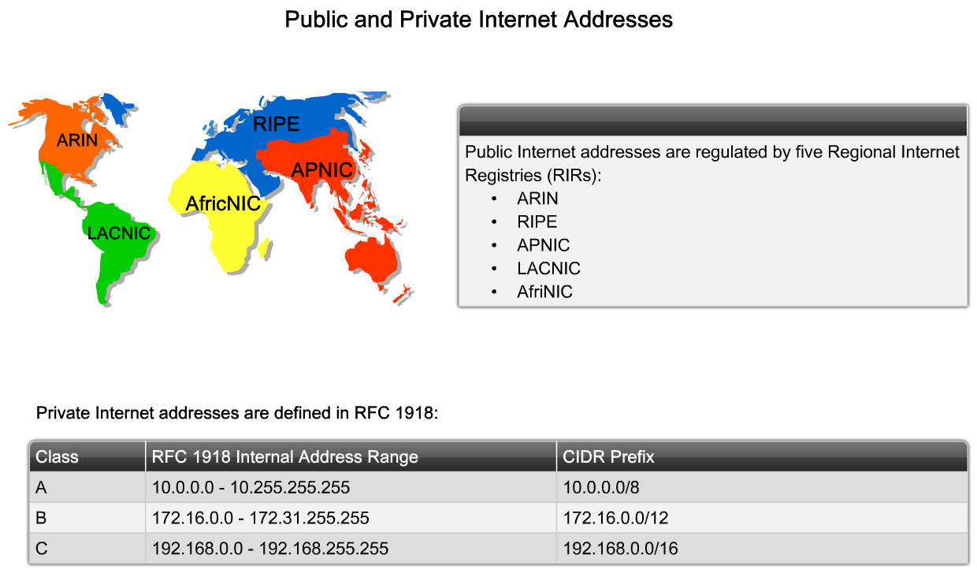
Alocare Spaţiu de Nume Domain Name Space

Slide 19
DNS Model Operaţional

Slide 20
Forma unui nume
Scop nume lizibil în adresă IP dar nu numai
Scrierea FQDN:
host.subdomain.domain.tld
tld Top Level Domain
Prescurtarea ISO a ţării
+ domenii 3 litere şi mai nou cu n litere
Lista la http://www.iana.org/domains/root/db/

Slide 21
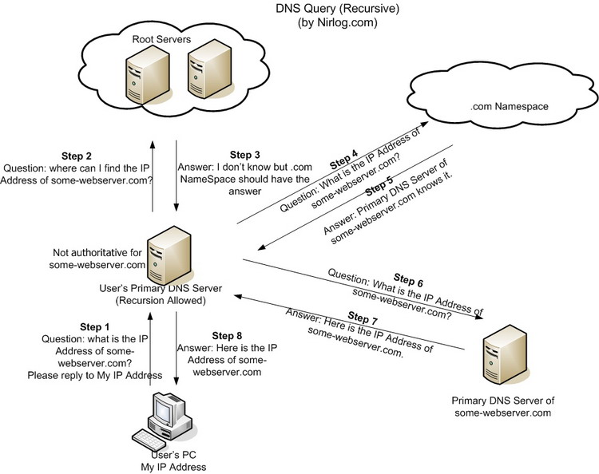
Componente şi căutare recursivă

Slide 22
Exemplu de căutare

Slide 23
DNS Resource Record
Element de bază în DNS
Câmp | Descriere | Lungime în octeţi
NAME | Numele nodului de care aparţine | VAR
TYPE | Tipul RR | 2
CLASS | Clasa de care aparţine | 2
TTL | Timp de viaţă în secunde | 4
RDLENGTH | Lungime RDATA | 2
RDATA | Conţinut propriuzis | VAR

Slide 24
Tipuri de RR listă parţială
COD | Număr | Definit în RFC | Descriere
A | 1 | 1035 | Adresă IPv4
AAAA | 28 | 3596 | Adresă IPv6
CNAME | 5 | 1035 | Alias pt. un nume
DNAME | 39 | 2672 | Alias pt. un sub/domeniu
MX | 15 | 1035 | Server de mail pt sub/domeniu
PTR | 12 | 1035 | Pointer la nume, reverse DNS

Slide 25
Exemple de Servere DNS
BIND Berkeley Internet Name Domain
În servere Windows conjugat cu Domain Controler
Lista in http://mydns.bboy.net/survey/
Unelte la http://www.bind9.net/dns-tools

Slide 26
Probleme de Securitate in DNS
DNS cache poisoning
Soluție: DNS Secure Extensions;
Utilizează semnături digitale pentru autentificarea mesajelor DNS

